Slide 1
الفصل الثاني/ التعلم، النظرياته والتطبيقاته التربوية
يتعلم الأطفال مثلاً اللغة في فترة قصيرة للغاية، وبشكل مدهش! إلا أن الموسيقي قد يستغرق سنوات طويلة حتى يتقن الآلة التي يتخصص فيها. ويتعلم الطلاب في المدرسة كيف يحلون المسائل الصعبة في الرياضيات. ويتعلم لاعب الشطرنج الاستراتيجيات والتكتيكات اللازمة لتحريك القطع في الوقت المناسب. كل هذه أمثلة علة النشاط الذي نطلق عليه التعلم. ولكن ماهو التعلم؟ وكيف يحدث؟
تدريب تفكيري: هل فكرت لماذا تتعلم الحيوانات المهارات اللازمة لبقائها بوقت أقصر وسرعة أكبر من الانسان الذي يستغرق تعلمه المهارات الأساسية سنوات طويلة؟

Slide 2
ذكر واطسون في كتابه السلوكية(Behaviorism)افتراضه المشهور "اعطني 12 طفلاً سليماً أستطيع أن اخذ أي طفل منهم بعشوائية، وأدربه بحيث يمكن ان يصبح طبيباً، محامياً، فناناً...بغض النظر عن مواهبه، وميله، وقدراته، وأصوله.

Slide 3
تعريف التعلم: Learning
من هنا نعرض مفاهيم التعلم عند علماء النفس على اختلاف ارائهم:
التعلم عند جانية Gagne: یری جانیية أن التعلم "عبارة عن تغير في الاداء أو تعديل في السلوك"
التعلم عند سكينر Skinner: يصف هذا العالم التعلم بأنه " تشكيل أو تعديل في سلوك الإنسان"
التعلم عند جيلفوردGuilford:یری هذا العالم أن التعلم،عباره‌ عن تغیر فی السلوك وناتج عن استثارة‌.
التعلم عند Thorndike:يرى أن التعلم " تغير في الاداء أو تعديل في السلوك ناتج عن الخبرة"

Slide 4
تدريب جماعي:( عزيزي الطالب، مستفيداً من التعريفات السابقة، اعطِ تعريفاً شاملاً للتعلم بلغتك الخاصة)

Slide 5
على الرغم من اختلاف مدارس علم النفس في نظرتها إلى طبيعة التعلم والتعريف الموحد. يتضح مما سبق أن التعلم هو:
"تغير شبه دائم في إمكانية السلوك، ينتج عن مرور الفرد بخبرة، أو ممارسة، أو تدريب، مصحوباً بعملية التعزيز".

Slide 6
1-التعلم الحركي ، كتغير في الناحية الحركية.
أشكال التعلم:
4-تعلم حل المشكلات.
2-التعلم المعرفي، كتغير في الناحية المعرفية.
3-التعلم الانفعالي، كتغير في الناحية الانفعالية.

Slide 7

الفرق بين التعلم(Learning) والتعليم(Teaching)
فبالرغم من ارتباط الوثيق بين هاتين العمليتين، إلا أن هناك بعض الفروق بينهما، ويمكن تلخيصها على نحو الآتي:
1-عملية التعلم، تحدث تغير ايجابي وقد يكون سلبي أحيانًا، فقد يتعلم سلوك سلبي كالتدخين. عملية التعليم، دائما موجه إيجابي.
2- التعلم يحدث في أي وقت. التعليم يحدث في بيئة محددة غالبا. فالتعليم المدرسي يتضمن نظامًا وسياقًا معينًا هما: المعلم، المتعلم، المنهج، المبنى المدرسي.

Slide 8
3- التعلم، عملية تتم في سياقات ثقافية يعيشها الفرد فلا يمكن قياس نتائجه. التعليم، عملية منظمة مقصودة لتحقيق أهداف محددة، وبالتالي يمكن قياس نتائجه من خلال الأساليب التقويم كالاختبارات التحصيلية.
4-التعلم عملية مستمرة حياتية، أي أنها تبدأ منذ الميلاد إلى الوفاة. التعليم، عملية مرحلية قد تتوقف عند مرحلة دراسية معينة.

Slide 9
تدريب جماعي: يجب أن يتعرف المعلم على المناخ الذي يتم فيه تعديل وتشكيل السلوك، أو بمعنى آخر الشروط التي يجب أن تتوفر حتى تحدث عملية التعلم. بالتعاون مع أفراد مجموعتك أذكر 1-شروط حدوث عملية التعلم. 2- العوامل التي تؤثر في عملية التعلم:

Slide 10
شروط حدوث التعلم :
أولاً/ الاستعداد للتعلم:
ثانياً/ النضج Maturation
ثالثاً/ الدافعية:
رابعاً: المتعلم لابد أن يكون أمامه مشكلة تحتاج إلي الحل

Slide 11


شروط حدوث التعلم (1)
أولاً/ الاستعداد للتعلم:
أولاً/ الاستعداد للتعلم: حتى تتم عملية التعلم لابد أن يكون الفرد مستعداً من الناحية: العقلية والاجتماعية والانفعالية والجسمية والحركية. ونحن عندما نسأل أسئلة مثل: أي المقطوعات الأدبية أنسب لتلاميذ المرحلة المتوسطة؟ في أي صف دراسي يمكننا تدريس الرياظيات؟ فإننا نسأل أسئلة تتعلق بالاستعداد للتعلم فمثلاً تعلم القراءة يتطلب استعداداً من ثلاث نواحي: الاستعداد العقلي و الاجتماعي والانفعالي. والاستعداد للتعلم يتأثر بعوامل: 1/ النضج 2/ الدافعیه‌

Slide 12
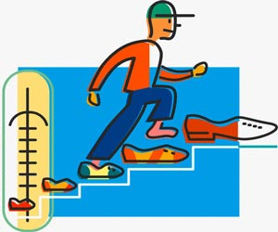
شروط حدوث التعلم (2)
ثانياً/ النضج Maturation: تعريفه: وصول الفرد إلى درجة من النمو في الوظائف العامة عقلية أو جسمية أو نفسية أو اجتماعية أو انفعالية والتي تناسب المادة المتعلمة.
المتعلم لابد أن يكون وصل إلي مستوي معين من النضج يمكنه بجانب الخبرة من تعلم المواقف الجديدة ولقد تأكد من خلال نتائج الدراسات والبحوث التي أهتمت بهذه العلاقة أن بعض أنماط السلوك لايمكن تعلمها إلا إذا وصل الانسان حد معين من النضج فالطفل لا يستطيع تعلم الوقوف قبل نضج عظامه ... إلخ. ومن ناحية اخرى مازالت عضلاته ضعيفة واهنة لم تقوى بعد على حمل الجسم، أما بعد أكتمال نضج الجهازين الهيكلي العظمى والعضلي فمن اليسير على الطفل اكتساب هذا النمط السلوكي.
خصائص النضج :يتميز النضج بخاصيتين هما :-
أ) النضج عملية منتظمة :في ظل الظروف العادية يحدث النضج بطريقة منتظمة و ثابتة و يمكن توقعها ( متابعة المراحل التي يمر بها الجنين أو الوليد ).
ب) النضج عملية مستمرة: التغيرات التي تعتمد في جوهرة علي الارتقاء البيولوجي و الفسيولوجي و النيورولوجي العام تحدث باستمرار في جميع مراحل العمر .
ثانياً/ النضج Maturation

Slide 13

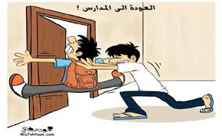
شروط حدوث التعلم (3)
وجود دافع قوي لدي الشخص المتعلم يدفعه إلی التعلم حيث أثبتت البحوث والدراسات.أن هناك علاقة طردية بين الدافع والتعلم فكلما كان الدافع قوي كلما كان التعلم أفضل.
وهناك مسلمة من مسلمات النفسية تقول: انه لاسلوك بدون دوافع، فالدوافع هي مبررات أو مسببات لردود أفعالنا، وكلما كان الدوافع قوياً كما كان الاستجابة قوية وكان النشاط الذي يمارسه الإنسان قوياً.
ثالثاً/ الدافعية: Motivation

Slide 14

شروط حدوث التعلم (4)
أي عبارة أو موقف جديد غير متعود عليه أو غامض يمثل عقبة أمامه تعوق تحقيق أهدافه أو إشباع حاجاته .
رابعاً: المتعلم لابد أن يكون أمامه مشكلة تحتاج إلي الحل

Slide 15
العوامل التي تؤثر في عملية التعلم:
البيئة المحيطة بالإنسان ومدى ما يتوفر بها من إمكانات اقتصادية واجتماعية وتربوية فعند توافرها يكون التعلم أفضل والعكس صحيح. هذه مجموعة من العوامل التي تؤثر على عملية التعلم لدى الفرد:

Slide 16

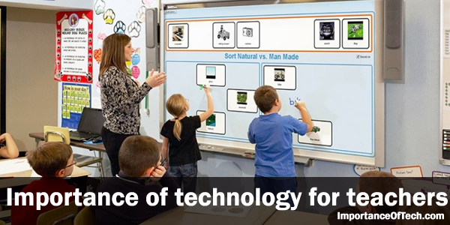
العوامل التي تؤثر في عملية التعلم (1)
ان استخدام وسائل الإيضاح التعليمية مثل التكنولوجيا الحديثة في التعليم والتعلم له اهمية كبيرة في تطوير العملية التعليمية في المدارس والجامعات حيث انه يزيد من التفاعل بين الطلاب في تبادل المعلومات والحصول عليها بسهولة داخل الغرفة الصفية. يقول آدم دراير-أحد خبراء التعليم-: إن وسيلة الإيضاح هي أحد أقوى الحلفاء للمدرسين. فوسيلة الإيضاح حتى وإن كانت رسماً بسيطاً على لوحة فإنها ستوضح الدرس بطريقة أفضل بكثير من شرح مرتب وكلام منمق. وقد أظهرت الدراسات العلمية مدى أهمية استخدام وسائل الإيضاح لتسهيل عملية الفهم والاستيعاب والتذكر. ومن تلك الدراسات ما أجرته جامعة ويسكانسن في أمريكا، حيث أكدت أن هناك زيادة في مستوى التفهيم بلغت 200% عند أستخدام الوسائل المرئية المساعدة.
1- وسائل الايضاح التعليمية:

Slide 17
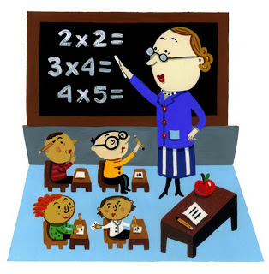
العوامل التي تؤثر في عملية التعلم (2)
إن المدرس المتميز هو الذي يختار طريقة التدريسية الأنسب على ضوء العوامل التالية: الهدف التعليمي والتعلمي(نظرية ام عملية) المادة التعليمية(علمية ام ادبية) الادوات والمواد التعليمية(تحتاج مواد سمعية أو بصرية في المختبر أو المصنع...) طبيعة المتعلم(أذكياء متوسط الذكاء أم أقل من ذلك؟ هل هم من بيئات اقتصادية غنية متوسطة, ام غنية؟ مثقفون ام غير مثقفين؟ هل يعانون من إعاقات معينة نفسية أو جسمية؟) التوقيت(هل ستتم عملية التدريس في الصباح أم بعدالظهر أم في المساء؟) حجم الصف(هل الصف كثير العدد أم متوسط أم قليل؟)
2-طرائق التدريس والتعلم:

Slide 18


"قل لي وسوف أنسى. أرني وقد أتذكر. أشركني وسوف افهم".
..\kteba bakar hatwakan\Lectures Videos\خواطر11 - الحلقة 23 - اشركني وسوف افهم.mp4

Slide 19

العوامل التي تؤثر في عملية التعلم (3)
المنظرون الاجتماعيون المعرفيون يعتقدون أن الانتباه عنصر حيوي في التعلم، كما انهم يذكرون أن الناس يتذكرون ماتعلموه بشكل افضل عندما يكررون في عقولهم(يتدربون) ماتعلموه. وعندما يكون تمثيلاً لفظياً وبصرياً(رموز الذاكرة) للمعلومات.
هنالك العديد من العوامل التي من شأنها ان تعمل على تشتيت انتباه الطالب والتقليل من درجة تركيزه، ونذكر كأمثلة هذه العوامل المشتتة وجود قاعة الدرس في مكان قريب من الضوضاء، والصراخ، وحركة السيارات. كما نذكر حالة المتعلم النفسية من حيث كونه مطمئناً بعيداً عن القلق، مرتاحاً، متسق التفكير، وما شابه، فهذه كلها أمور تزيد من إمكانية انتباهه لما يعطى إليه من دروس، وبالتالي تركيزه عليها وتعلمه لها بالشكل الأمثل.
3-الانتباه والتركيز:
:

Slide 20
تدريب فردي: حاول أن تتذكر إحدى المرات التي لم تجد نفسك فيها مشدوداً إلى الدرس المعطى لك، وأن تحدد الأسباب التي دعت الى ذلك.

Slide 21

العوامل التي تؤثر في عملية التعلم (4)
في حالة وجود الدافع للتعلم يعطي التدريب للمتعلم فرصة لتحسين أدائه من خلال الابتعاد عن الاخطاء، أو من خلال تجريب طرق مختصرة في الاداء، أو استخدام الاساليب أكثر فعالية. تحتاج المدرسة الى تشجيع التدريب وذلك من أجل الوصول إلى مستوى أعلى من الفهم، والأحتفاظ، وانتقال أثر التدريب عند المتعلمين.
4-التدريب:

Slide 22
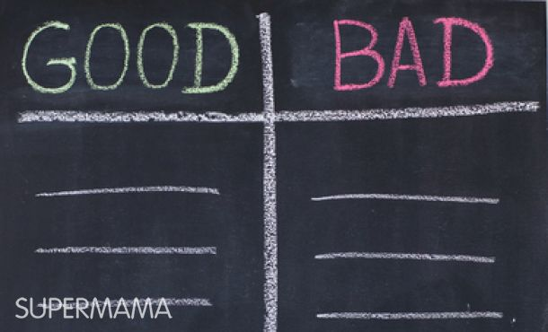


العوامل التي تؤثر في عملية التعلم (5)
5-الثواب ، والعقاب:
وكل من الثواب ، والعقاب يلعب دور في عملية التعلم. فلثواب يكون دافع وحافز للفرد للتعلم. فهو عادة ما يجعل الطفل يشعر بالرضا والسرور ويؤدي إلى تقوية رافع التعلم . أما العقاب يجنب الشخص تكرار الوقوع في الخطأ مرة ثانية ، ولكن أثبتت البحوث والدراسات أن الثواب أفضل من العقاب في عملية التعلم . فقد أثبتت التجارب ان العقاب له اثارا ضاره، يؤدي إلى كبت السلوك و كراهية التعلم...

Slide 23
ومن الضروري في حالة كل من الثواب والعقاب مراعاة المبادئ التالية:
1-أن يتناسب العقاب والثواب مع درجة أهمية الاستجابة المعطاة.
2-أن يفهم المتعلم سبب عقابه أو إثباته.
3-أن ندرك وجوب ملاءمة كل الثواب والعقاب مع نفسية المتعلم وخصائصه النفسية، فقد ينفع الثواب في حالة بعضهم، بينما قد ينفع العقاب في حالة بعضهم الآخر.
(الذكور والاناث، شخصية انطوائية ام انبساطية، الطالب الذي يمتلك ثقة عالية بذاته وقابلياته، الطالب الذي لا يمتلك ثقة عالية بذاته وقابلياته)
ولا شك أن مراعات هذه الأساس يجعل كلا من العقاب والثواب أداوت فعالة في تحسين سوية التعلم، ويسهل من اكتسابه والاحتفاظ به لمدة أطول.

Slide 24
التعلم الذاتي Self Learning
يربط مفهوم التعلم الذاتي ارتباطاً وثيقاً بالتعلم المستمر، ويعتبر احد أشكاله، وتعددت تعريفات مفهوم التعلم الذاتي لتعدد واختلاف المدارس الفلسفية لاختلاف مشاربها وأهدافها، وكذلك لنوع خبرات الباحثين وتجاربهم. عرف يونس (1998) بأنه
تعليم الطالب نفسه بنفسه، معتمداً على مهاراته، واستعداداته الشخصية، من خلال قيامه بنشاط تعليمية مختلفة....

Slide 25
أهمية التعلم الذاتي:
تبرز أهمية التعلم الذاتي من خلال النقاط التالية:
1-ان التعلم الذاتي يحقق لكل متعلم تعلماً يتناسب مع قدراته وسرعته الذاتية في التعلم ويعتمد على دافعية وذاتية المتعلم.
2-يأخذ المتعلم دوراً إيجابياً ونشيطاً في التعلم.
3-يمكن التعلم الذاتي المتعلم من اتقان المهارات الأساسية اللازمة لمواصلة تعليم نفسه بنفسه، ويستمر معه مدى الحياة.
4-اعداد الطلبة للمستقبل وتعويدهم على تحمل مسؤولية تعلمهم بانفسهم.
5-تدريب الطلبة على عملية حل المشكلات، وإجاد بيئة خصبة للإبداع.
6-يشهد العلم تحولات كبيرة ومتسارعة، لا تستوعب نظم التعلم وطرائقها. مما يحتم وجود استراتيجية تمكن المتعلم من الاعتماد على نفسه، ليتلقى المعلومات بصورة فردية.

Slide 26
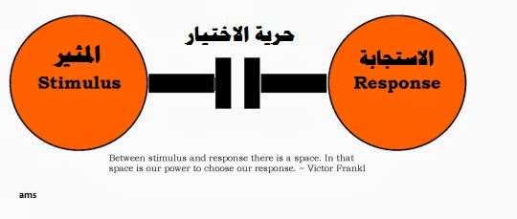
نظريات التعلم وتطبيقاتها التربوية:
تنقسم النظريات التي فسرت التعلم الى مجموعتين رئيسيتين:
ثانيا: النظريات المجالية :
اولا: النظريات الارتباطية، ومنها:
1-نظرية الجشطلت : (Gestalt)
2-نظرية التعلم الاجتماعي((The Social Learning Theory
1-نظرية واطسون
2-نظرية ثورنديك
3-نظرية بافلوف
4-نظرية سكنر
فإنها تؤكد اهمية الادراك والفهم في عملية التعلم، فقد يرى المجاليون ان التعلم يحدث كنتيجة لأدراك الكائن الحي (المتعلم) للعلاقات المتعددة الموجودة بين مكونات الموقف التعليمي، وهم بهذا لايؤكدون ارتباطات المثير والاستجابة ، بل يؤكدون اهمية الموقف الكلي او المجال وأهمية الدور الذي تقوم به عملية الادراك وعمليات التفكير العليا.
تؤكد هذه النظريات على المسلمة الرئيسية م ___ س لا استجابة دون مثير وبأن التعلم يحدث نتيجة لحدوث ارتباط بين مثير ما واستجابة معينة، بحيث اذا ظهر هذا المثير مرة اخرى فان الاستجابة التي ارتبطت به سوف تظهر هي الاخرى، وأن الارتباط بين المثير والاستجابة يمثل وحدة صغيرة هي العنصر الاساسي للسلوك بأنماطه المختلفة.

Slide 27
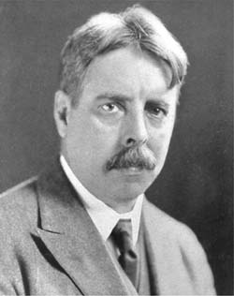
أولاً: ثورنديك (1874-1949)Edward L. Thorndike
تسمى بنظرية المحاولة والخطأ.
Trial and Error Theory
يعتقد ثورنديك أن التعلم يحصل بالمحاولة والخطأ ، فحينما يواجه المتعلم موقفا مشكلا ويريد فيه الوصول الى هدف معين فانه يختار استجابة من بين عدد من الاستجابات المختلفة والمحتملة لتحقيق هدفه...
ان الارتباط الذي يتكلم عنه ثورنديك هو ارتباط عصبي يحدث في المراكز العصبية ومثيراتها في البيئة، والتعلم يتمثل بتقوية تلك العلاقات العصبية، والتي لها اساس عند المتعلم بالعوامل الفسيولوجية الموروثة...
يعتقد ثورنديك ان المتعلم لديه الاستعداد الفسلجي الموروث للقيام باستجابات معينة ، وتمثل مثيرات او منبهات العالم الخارجي وسائل لحدوث تلك الاستجابات.

Slide 28
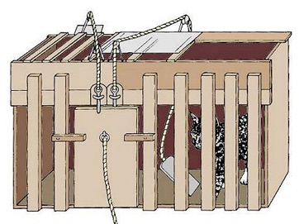
تجربة ثورندايك:..\kteba bakar hatwakan\Lectures Videos\الاجراءات التجريبية ثورندايك.mp4

Slide 29
وضع قط جائع في صندوق مغلق (وضع مثيري) يمكن فتحه باستجابة معينة تتمثل في شدّ الحبل الموجود بجوار باب الصندوق(أو ضرب الباب بيدها) بحيث يتخلص القط من السجن ويندفع نحو قطعة اللحم (معزز) ولكن الحيوان لا يصل إلى هذا الحل ـ أي الاستجابة الصحيحة ـ فلا بد أن يقوم بمجموعة من الاستجابات الفاشلة كالعض والرفس والخربشة وأثناء هذه المحاولات أي الاستجابات يصل القط إلى فتح الباب ويتناول الطعام ويكون ذلك بالصدفة أو من خلال المحاولة والخطأ. وبعد ثلاث ساعات يعاد الحيوان إلى الصندوق (المثير) ويبدأ بمحاولة الخروج منه مرة ثانية. وهكذا يتضح من خلال تكرار هذا النوع من المحاولات أن الزمن الذي يستغرقه الحيوان في الوصول إلى الاستجابة الصحيحة ـ أي فتح الباب ـ يتناقص على نحو تدريجي ثم يأخذ في الثبات النسبي في المحاولات الأخيرة مما يعني حدوث التعلم وقد حاول ثورندايك تفسير عملية التعلم تلك من خلال مجموعة من القوانين.

Slide 30
جاره‌كانی تاقیكردنه‌وه‌ | ده‌ستی له‌ناوقه‌فه‌سه‌كه‌وه‌ ده‌برده‌ ده‌ره‌وه‌ | هاواركردن | سوڕاندنه‌وه‌ له‌ناو قه‌فه‌سه‌كه‌ | هه‌وڵی گرتن و گازلێگرتن له‌قه‌فه‌سه‌كه‌ | هه‌وڵدانی تر | هه‌وڵی سه‌ركه‌وتوو كردنه‌وه‌ی ده‌رگاكه‌
یه‌كه‌م | 25 | 28 | 20 | 17 | 15 | 1
دووه‌م | 20 | 28 | 17 | 15 | 12 | 1
پێنجه‌م | 12 | 15 | 10 | 8 | 6 | 1
ده‌یه‌م | 8 | 9 | 5 | 4 | 2 | 1
بیسته‌م | 4 | 2 | 2 | 2 | 1 | 1
بیست و پێنجه‌م | - | - | - | - | - | 1

Slide 31
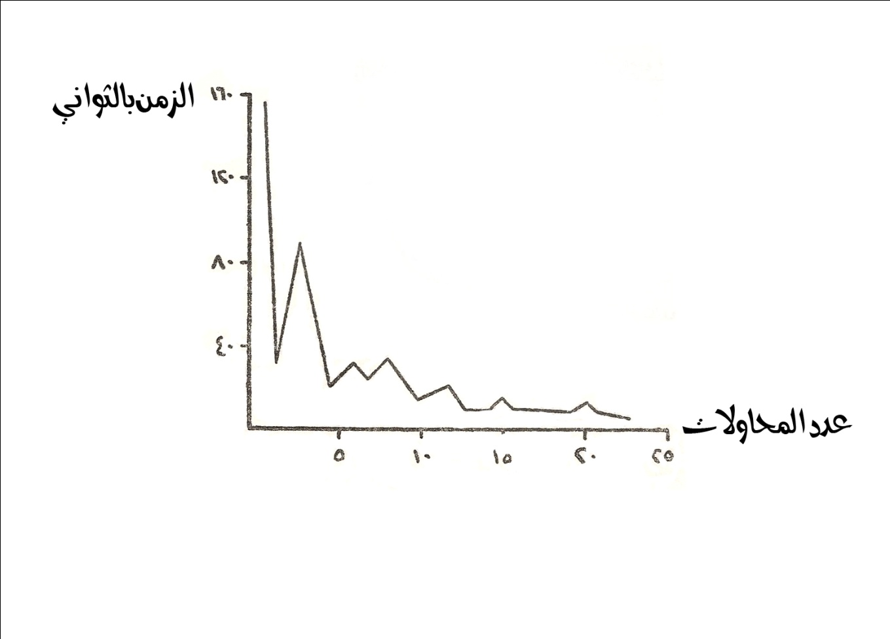
ويمكن تلخيص النتائج الواردة في الجدول أعلاه بالرسم البياني التالي:
ويمكن تلخيص النتائج الواردة في الجدول أعلاه بالرسم البياني التالي:

Slide 32
قوانين النظرية عند ثورنديك:
1-یاسای كاریگه‌ری
(قانو الاثر)
Law of Effect
اذا سألك المعلم سؤالا وكنت مستعدا للاجابة وأجبت عنه إجابة صحيحة فإن هذا يشعرك بالرضا والارتياح.
2-ئاسایی ئاماده‌ باشی
(قانون الاستعداد)
Law of Readiness
اذا سأل المعلم سؤالا وكنت مستعدا للاجابة عن هذا السؤال إلا أنه لم يطلب منك الاجابة فستشعر بالضيق وعدم الارتياح.
عندما یسألك المعلم سۆالا وأنت غیر مستعد للاجابه‌ عن هژا السۆال وتچگر للاستجابه‌ بالچیق وعدم الارتیاح.
3-یاسای ڕاهێنان
قانون التدریب
Law of Exercise
أ-یاسای به‌كار هێنان، قانون الاستعمال:
ب-یاسای فه‌رامۆشكردن، قانون الاهمال:
Omar Hama Ahmed 2017-2018
Notes:
1-یاسای كاریگه‌ری(قانون الاثر) Law of Effect
به‌بڕوای سۆرندیك، كاتێك وروژێنه‌رێك په‌یوه‌ست ده‌بێت به‌وه‌ڵامدانه‌وه‌یه‌كه‌وه‌و په‌یوه‌ندی له‌نێوانیان له‌ڕێگه‌ی مێشكه‌وه‌ دروست ده‌بێت و له‌ئه‌نجامی ئه‌وپه‌یوه‌ست و په‌یوه‌ندییه‌وه‌، بونه‌وه‌ر(ئاژه‌ڵ یان مرۆڤ) هه‌ست به‌خۆشی و تێربوون ده‌كات، ئه‌وا ئه‌و په‌یوه‌ندییه‌ به‌هێزتر ده‌بێت و له‌داهاتوودا دووباره‌ ده‌بێته‌وه‌ به‌ڵام ئه‌گه‌ر به‌پێچه‌وانه‌وه‌ له‌ئه‌نجامی ئه‌و په‌یوه‌ست و په‌یوه‌ندییه‌وه‌، بونه‌وه‌ر هه‌ست به‌ناخۆشی و بێزاری و ناڕه‌حه‌تی بكات، ئه‌وا هێزی په‌یوه‌ست بوونه‌كه‌ به‌ره‌و لاوازی ده‌چێت و له‌داهاتوودا دووباره‌ ده‌بێته‌وه‌.
2-یاسایی ئاماده‌ باشی(قانون الاستعداد)Law of Readiness:
مه‌به‌ستی ئاماده‌ باشی لای سۆرندیك دۆخێكی میزاجییه‌ كه‌ تاك تیایدایه‌ له‌كاتی بارودۆخێكی وروژێنه‌ردا. سۆرندیك گه‌یه‌نه‌ره‌ ده‌مارییه‌كان(الوصلات العصبیه‌)ی به‌كار هێنا وه‌ك به‌ڵگه‌یه‌ك بۆ ئه‌م دۆخه‌.ئاماژه‌ی به‌وه‌ش كرد كه‌سێ دۆخ هه‌ن بۆ یاسای ئاماده‌باشی:
1-ئه‌گه‌ر یه‌كه‌ی ده‌ماری لای تاك ئاماده‌بێت بۆه‌نجامدانی ڕه‌فتارێك و بارودۆخی گونجاو ئاسانكاری هه‌بو بۆئه‌نجامدانی. ئه‌وه‌ ده‌بێته‌ هۆی ئاسوده‌یی و ڕه‌زامه‌ندی لای تاك.
2- ئه‌گه‌ر یه‌كه‌ی ده‌ماری لای تاك ئاماده‌بێت بۆئه‌نجامدانی ڕه‌فتارێك و ڕێگر هه‌بو بۆ ئه‌نجامدانی، ئه‌وا ده‌بێته‌ هۆی ناڕه‌زای و نیگه‌رانی و هه‌ستكردن به‌ تێكشكان.
3-ئه‌گه‌ر هاتو یه‌كه‌ی ده‌ماری لای تاك ئاماده‌باشی نه‌بو بۆئه‌نجامدانی ڕه‌فتارێك و به‌زۆرپێی كرا، ئه‌وا ده‌بێته‌ هۆی نائاسوده‌یی و ناڕه‌حه‌تی لای تاك.(الزغول، 2012)
3-یاسای ڕاهێنان-قانون التدریب-Law of Exercise
ئه‌م یاسایه‌ تایبه‌ته‌ به‌ڕۆڵ و كاریگه‌ری به‌كارهێنان و ڕاهێنان و دووباره‌كردنه‌وه‌ له‌پرۆسه‌ی فێركردندا، كه‌ده‌بێته‌هۆی به‌هێزكردنی په‌یوه‌ستبوون و په‌یوه‌ندی نێوان وروژێنه‌ر و وه‌ڵامدانه‌وه‌ یان لاوازكردنی ئه‌وپه‌یوه‌ندییه‌. واته‌ كاتێك ڕاهێنان له‌سه‌ر كارو چالاكییه‌ك ده‌كرێت ئه‌وا له‌مێشكدا به‌باشی ده‌چه‌سپێ و به‌ زه‌حمه‌ت له‌بیر ده‌چێته‌وه‌. به‌ڵام به‌كارنه‌هێنان و پشتگوێخستن ده‌بێته‌ هۆی لاوازكردنی په‌یوه‌ندی نێوان وروژێنه‌ر و وه‌ڵامدانه‌وه‌كه‌ی. یاسای ڕاهێنان له‌دوویاسای گرنگ پێكدێت كه‌بریتین له‌:
أ-یاسای به‌كار هێنان، قانون الاستعمال: بریتیه‌له‌ یاسای به‌هێزكردنی په‌یوه‌ندی و په‌یوه‌ستكردنی نێوان وروژێنه‌ر و وه‌ڵامدانه‌وه‌ به‌هۆی به‌كار هێنان و دووباره‌كردنه‌وه‌. واته‌ هه‌ركارو چالاكییه‌ك زۆر دووباره‌ بكرێته‌وه‌و كاری له‌سه‌ربكرێت و به‌كار بهێنرێ ئه‌وا په‌یوه‌ندی نێوان وروژێنه‌ر و وه‌ڵامدانه‌وه‌ به‌هێزتر و چه‌سپاوتر ده‌بێت.
ب-یاسای فه‌رامۆشكردن، قانون الاهمال: به‌پێی ئه‌م یاسایه‌ پشتگوێخستن و به‌كار نه‌هێنان ده‌بێته‌هۆی لاوازكردنی په‌یوه‌ندی نێوان وروژێنه‌ر و وه‌ڵامدانه‌وه‌كه‌ی و له‌داهاتوودا ئه‌گه‌ری ده‌ركه‌وتنی وه‌ڵامدانه‌وه‌كه‌ لاوازده‌بێت و بیرچوونه‌وه‌ ڕووده‌دات. بۆنمونه‌ ئه‌گه‌ر كه‌سێك زمانێكی بیانی بزانێت و ماوه‌یه‌كی زۆر قسه‌شی پێ نه‌كات و به‌كاری نه‌هێنێ، ئه‌وا دوای ماوه‌یه‌ك زۆر له‌زاراوه‌و وشه‌كانی ئه‌وزمانه‌ی له‌بیر ده‌چێته‌وه‌.

Slide 33
تعديلات ثورندايك للقوانين:
بناء علي الدراسات الميدانية عدل ثورندايك قانون الأثر إلى مايلي:
الرضا يؤدى إلى التعلم و العقاب يوقف ممارسة التعلم ولكن لايلغيه.

Slide 34
شروط حدوث التعلم
بالمحاولة والخطأ:
2-وجود عقبة تحول دون وصول الكائن الحي إلى الهدف. وهذه العقبة تمثل مشكلة يجب أن يصل الكائن الحي إلى حلها قبل أن يصل إلى الهدف.
1-لابد من وجود حاجة أو دافع لدى الكائن الحي يوجه سلوكه نحو الهدف.
3-يبذل الكائن الحي عدداً من الاستجابات الخاطئة أو العشوائية قبل أن يصل إلى حل المشكلة والوصول إلى الهدف.
4-بعد أن يصل الكائن الحي إلى استجابة الصحيحة يصبح سلوكه في المرات التالية عشوائية وتقل المحاولات الخاطئة بالتدريج ونجد أن الحيوان يصدر الاستجابة الصحيحة في وقت أقل.

Slide 35
ملاحظة:
يرى ثورانديك أن عملية التعلم أي الارتباط بين المثير والاستجابة تحدث دون وجود عمليات متوسطة كالذكاء، والفهم والادراك، وبالتالي فإن ثورانديك ينفي الذكاء الذي كان ينسبه بعض الباحثين إلى الحيوانات ولكن ثورندايك لم ينف وجود بعض العوامل المتوسطة الأخرى التي تتدخل في التعلم كالدافعية وأثر الثواب والعقاب.
ويلاحظ أن التعلم عن طريق المحاولة والخطأ يقوم على مبدأ النشاط الذاتي فالمتعلم بهذه الطريقة يتعلم عن طريق العمل.

Slide 36
تمريتطبيقات تربوية لنظرية المحاولة والخطأ:
1- على المعلم التركيز على التعلم القائم على الاداء وليس القائم على الالقاء 0
2-الاهتمام بالتدرج في عملية التعلم من السهل الى الصعب ومن الوحدات البسيطة الى الاكثر تعقيدا 0
3-اعطاء فرص كافية لممارسة المحاولة والخطأ
مع عدم اغفال اثر الجزاء المتمثل في قانون الاثر لتحقيق السرعة في التعلم والفاعلية0
4-الاخذ بعين الاعتباران تكوين الروابط لايحدث بمعجزة
لأنه يحتاج الى جهد والى فترة يمارس فيها المتعلم هذه الاستجابة مرات عديدة 0
5-يتعلم الانسان عن طريق المحاولة والخطأ لانعدام عامل الخبرة والمهارة
أو عدم توافر القدر الكافي من الذكاء لحل المشكلات.
6-هذا النوع من التعلم أساس اكتساب وتكوين بعض العادات والمهارات الحركية
مثل السباحة إذا حاول الشخص تعلمها دون اشراف مدرب.

Slide 37
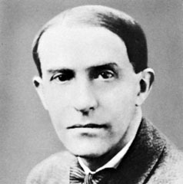
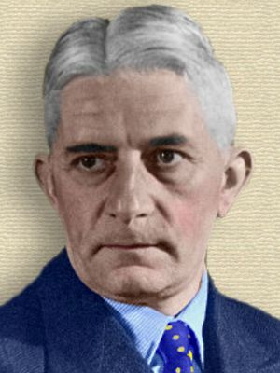
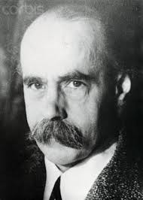
نظرية الجشطلت : (Gestalt)
التعلم بالاستبصار(Insight Learning)
Kurt Koffka
Wolfgang Kohler
Max Werthheimer

Slide 38
تدریب فردی،
عزیزي الطالب: ((تحدث عن موقف مررت به بخبرة وجد الحل بشكل مفاجئ(Aha) بعد تفكير عميق بموقف المشكلة. ثم صف شعورك بعد هذه الخبرة)).

Slide 39
يرى أصحاب نظرية الجشطلت
أن التعلم يحدث نتيجة للإدراك الكلي للموقف وليس نتيجة لأدراك أجزاء الموقف منفصلة، ويسمى عندهم بالاستبصار ويعني تحقق الفهم نتيجة الانتظام المفاجئ للعناصر ضمن وحدة كلية واحدة وذلك بعد أن تكون وكأنها في حالة غموض تام.
یسمی علماء النفس الذین تركزت أبحاثهم علی هذا النوع من التعلم بأسم علماء النفس الجشطالتیین، نسبه‌ الی المفهوم المركز فی نظریتهم وهو الجشطالت (Gestalt) وهو كلمة المانية يقصد بها(الشكل، أو الصيغة، أو الكل المنظم)

Slide 40
تجارب كوهلر:
لقد قام كوهلر(Kohler) عام 1927 بتجربة وضح فيها حدوث التعلم بالاستبصار حيث وضع شمبانزي داخل قفص يحتوي على ثلاثة صناديق وعدد من العصى القصيرة التي لايمكن تركيبها ببعضها البعض، ووضع في سقف الحجرة ثمار الموز المتدلية نحو الاسفل. لاحظ كوهلر في بداية تجربته محاولة الشمبانزي حل المشكلة والوصول الى الموز عن طريق المحاولة والخطأ. فمرة يقف فوق أحد الصناديق، ومرة يستخدم احد العصي لكن دون جدوى. ثم بعد ذلك توقف الشمبانزي فجأة عن المحاولة. وبدأ النظر الى الاشياء التي تقع في مجال ادراكه(العصی والصناديق) وفجأة وبلا تردد قام الشمبانزي بوضع أحد الصناديق فوق الاخر حاملاً معه أحد العصي، وصعد فوق الصناديق وحصل على ثمار الموز. وفي ضوء هذه التجربة فسر كوهلر حل المشكلة بأن الشمبانزي قام بإعادة تنظيم عناصر الموقف الإدراكي وإدراك ماتنطوي عليه هذه العناصر من علاقات.

Slide 41
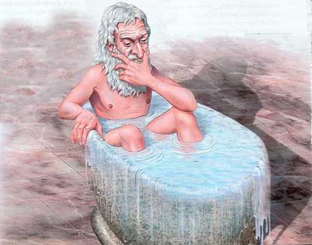
گرنگترین جیاوازییه‌كانی فێربون له‌ڕێگه‌ی سه‌رنجدانه‌وه‌:
1-الانتقال من مرحلة ماقبل الحل الى الحل هو انتقال مفاجيء.
2-إن الاداء القائم على التبصر يكون متسلسلاً وخالياً من الأخطاء.
3-الحل الذي يتم التوصل اليه عن طريق التبصر يتم الاحتفاظ به ولمدة طويلة في الذاكرة.
4-النتائج التي تتحقق عن طريق التبصر تكون قابلة للنقل والتطبيق على فئات واسعة من الموقف المتشابهة.
تجدر بالاشارة الى أن التبصر لايحدث بسهولة، ولايتم العثور على حلول للمشكلات بصورة آلية بمجرد مواجهتها والاحساس بها.

Slide 42
گرنگترین جیاوازییه‌كانی فێربون له‌ڕێگه‌ی سه‌رنجدانه‌وه‌:
1-هه‌رچه‌نده‌ سه‌رنجدان(استبصار) به‌شێوه‌ی ته‌دریجی ده‌بێت، به‌ڵام گواستنه‌وه‌ له‌قۆناغی پێش چاره‌سه‌ر بۆگه‌یشتن به‌ چاره‌سه‌ر، به‌شێوه‌یه‌كی كتوپڕده‌بێت. (وه‌ك چیرۆكه‌كه‌ی ئه‌رخه‌میدس)
2-هه‌ركارێك له‌سه‌ر چاوكراوه‌یی و سه‌رنجدان بونیاد بنرێت، دورده‌بێت له‌ هه‌ڵه‌ و هه‌ڵه‌شه‌یی.
3-هه‌رچاره‌سه‌رێك ‌له‌سه‌ر چاوكراوه‌یی و سه‌رنجدان پێی بگه‌ین بۆماوه‌یه‌كی درێژ له‌ كۆگایی یادگارییه‌كانماندا ده‌مێنێته‌وه‌.
4-هه‌رئه‌نجامێك له‌ڕێگه‌ی سه‌رندانه‌وه‌پێی بگه‌ین، ده‌كرێ دوباره‌بكرێته‌وه له‌هه‌ڵوێستی هاوشێوه‌دا،‌ یاخود خه‌ڵكانی تریش سودی لێ وه‌ربگرن.

Slide 43
الشروط الضرورية لحدوث التعلم بالاستبصار
1- تتوقف القدرة على الاستبصار على طاقة المتعلم والعمر الزمني والفروق الفردية.
2- يتوقف الاستبصار على الخبرات السابقة.
3- يتوقف الاستبصار على تنظيم الموقف.
4- يحدث الاستبصار عقب فترة من المحاولات الفاشلة.

Slide 44
تطبيقات تربوية للمعلم:
1-ابتعد عن التعليم المستند إلى الحفظ دون إدراك المعنى،
فالمادة التي تكتسب دون فهم واستبصار تذهب أدراج الرياح .
2-حاول قدر المستطاع ربط المادة التعليمية بأحداث الحياة اليومية"
فالمواد الدراسية تفقد جاذبيتها وإثارتها مالم تثتسمر في حل المشكلات التي نواجهها
3-قدم مادتك العلمية بحيث تنطوي على بنية جيدة التركيب تمكن الطلبة من إدراك العلاقات القائمة بين المفاهيم فموضوعات المقرر يجب أن ترتبط ببعضها البعض مكونة كلاً متكاملاً.
4-استثمر دافع استعادة التوازن المعرفي لدى المتعلم من خلال ترتيب مواقف ومهمات تعليمية تنطوي على درجة من الغموض والتحدي. بحيث تثير فضول وحب الاستطلاع لدى المتعلم.

Slide 45
2-نظرية التعلم الاجتماعي
((The Social Learning Theory
) ایضاً نظرية التعلم بالملاحظة)
تنطلق النظرية من افتراض ان سلوك الانسان يتشكل من خلال ملاحظة سلوك الآخرين والتي تحدد كمية وكيفية تعلمه ، تصنف هذه النظرية ضمن النظريات المعرفية لانها تعطي تفسيرا لتشكيل السلوك الانساني القائم على الملاحظة باعتماد العمليات المعرفية.
كان أول من فكر في هذه النظرية باندورا الذي أطلق عليها في البداية الأمر"التعلم بالملاحظ" ولقد تطور فكر باندورا على مدى السنوات المختلفة وما زالت أفكاره تعتبر قوة دافعة كبيرة في مجال التقليد والنمذجة.

Slide 46
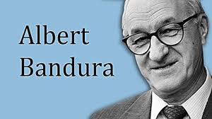

نموذج باندورا:
من خلال
فيلم كارتوني
الثانية لمشاهدة الحوادث
العدوانية ذاتها،
من خلال فيلم سينمائي
الأولى
نموذجاً انسانياً
حياً راشداً،
الوجداني
المجموعة الرابعة
لم تتعرض لمشاهدة أي من هذه
الحوادث العدوانية،
المجموعة الخامسة
لمشاهدة نموذج انساني
ذي مزاج مسالم وغير عدواني.
تقليد

Slide 47

متطلبات التعلم الاجتماعي:
یری باندورا ضرورة توفير أربع عمليات أساسية في التعلم بالملاحظة وهي الانتباه والاحتفاظ وإعادة الإنتاج الحركي، والتعزيز.
4-التعزيز
Reinforcement:
1-الانتباه
Attention:
3-إعادة الانتاج الحركی
Motor Reproduction
2-الاحتفاظ
Retention:

Slide 48
تطبيقات تربوية على نظرية التعلم الاجتماعي للمعلم:
أولاً: تنمية العادات والقيم والاتجاهات لدى المتعلمين من خلال:
1-كن حذراً في الفاظك وسلوكاتك فأنت بالنسبة لطلابك نموذجاً يحتذي به، فإذا أردت تعليمهم احترم الوقت فيجب أن تلتزم أنت بمواعيد حصصك الصفية.
2-استخدام نماذج من الطلبة الذين يمارسون مثل هذه العادات والقيم وتعزيزهم على ذلك أمام الطلبة الآخرين.
3-استخدام الأفلام التي تشمل على مواد تتعلق بتلك القيم والعادات والاتجاهات.
4-استخدام القصص والروايات.
ثانياً: تنمية المهارات الرياضية والفنية والحرفية المتعلقة بتدريس المواد الاكاديمية من خلال استخدام النماذج المباشرة وغير المباشرة كألاشخاص والأفلام والصور.
ثالثاً: تعديل السلوك لدى الأفراد من خلال إجراءات الإدارة الذاتية(Self-Managment) التي ترتكز على أسلوب حديث الذات(Self-talk)إضافه‌ إلی كف أو إزاله‌ بعض السلوكات لدی الأفراد من خلال مشاهدتهم لنماذج قامت بالسلوك وتمت معاقبتها علیه.

Slide 49


نهاية الفصل الثاني
سوثاس
بؤ طويَطرتنتان
نهاية الفصل الثاني التعلم
شكرا لكم على حسن استماعكم
Omar Hama 2018 2019

